Slide 1
基于eBPF的高性能分布式文件系统存储访问优化
小组成员：
常文正，于硕，刘兆宸，赵浩怡，龚劲铭

Slide 2

汇报内容
What：我们要干什么
Why：我们的出发点
How：我们的实现方案

Slide 3
What？
基于ebpf优化分布式文件系统的存储访问性能,减少内核态和用户态之间的数据拷贝，提高文件吞吐效率和处理能力

Slide 4
什么是分布式文件系统？
管理的物理存储资源不直接连接在本地节点上
物理资源通过计算机网络与离散的不同节点相连
用户公开的公共目录可以被其他客户机访问

Slide 5
什么是eBPF？
Extended Berkeley Packet Filter
可编程的内核技术
优点：高效、灵活、安全的内核编程能力，不需修改内核源码动态改变内核行为

Slide 6
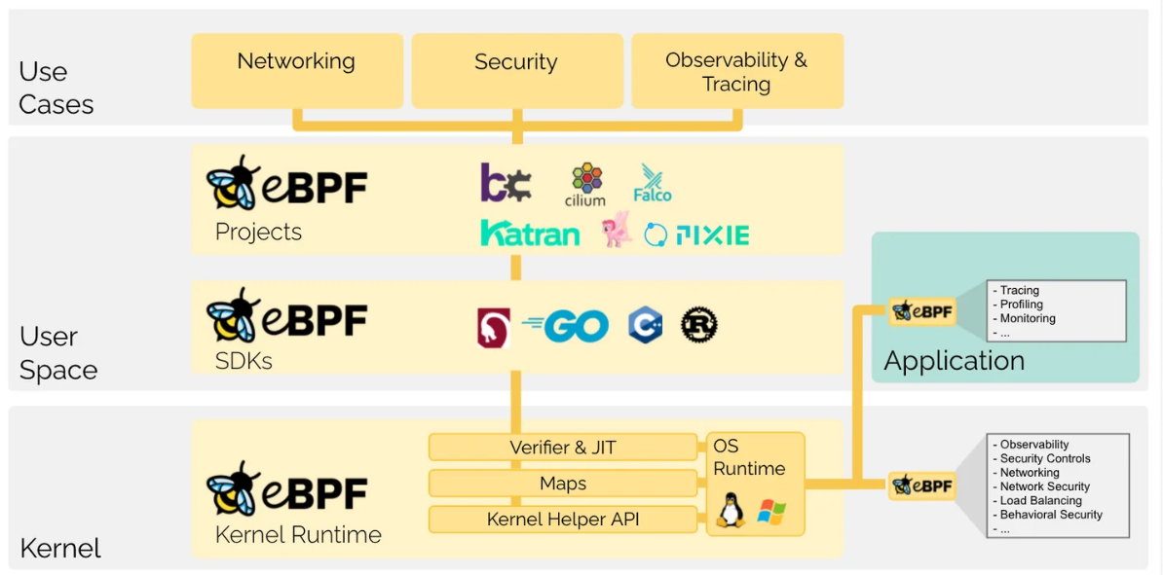
EBPF特点
不修改内核源代码动态地改变内核的行为
事件驱动，在内核或应用程序通过钩点（hook）时运行
BPF maps实现用户空间和内核空间数据交换
Maps

Slide 7
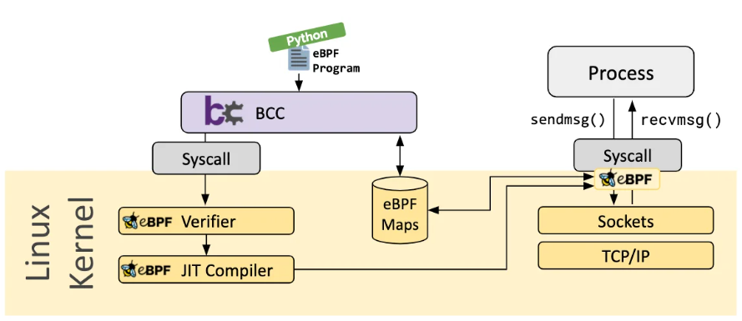
开发工具链BCC
依赖：LLVM、clang
Python实现对BCC应用层的接口封装

Slide 8
Why？
提高分布式文件系统IO性能的思路
网络IO优化：如使用高性能网络设备、采用分布式存储技术、使用协议优化
存储设备优化：如使用高速SSD设备、用数据分布技术、使用RAID技术
数据访问优化：如采用数据预读技术、进行缓存优化、使用数据分区存储技术
内存管理优化：如优化系统内存参数、整理内存碎片
引入新技术：如eBPF和XDP技术，可以在内核中优化文件系统的IO操作

Slide 9
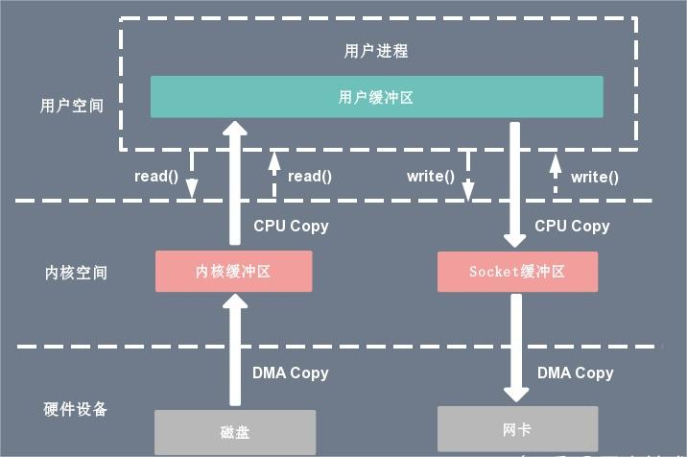
传统IO模型
传统数据传输
多次的数据拷贝
频繁的上下文切换
性能瓶颈
额外的CPU开销
额外的系统调用开销
增加内存带宽的消耗

Slide 10
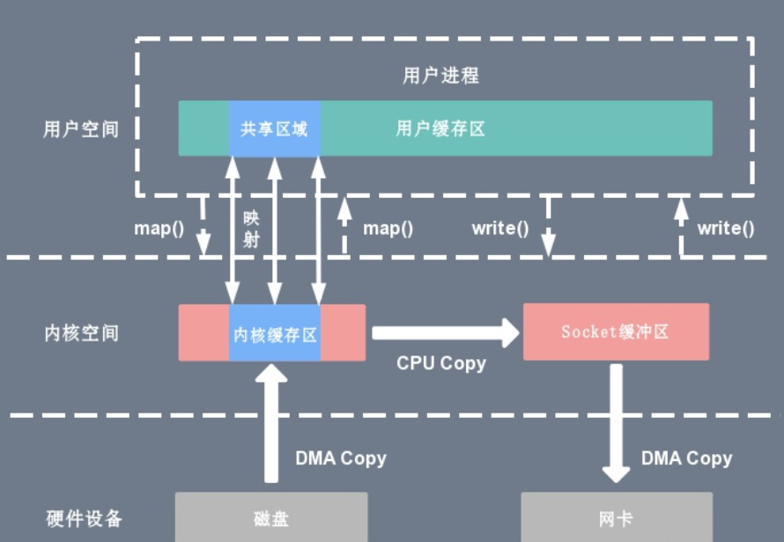
现有的 优化思路：
Mmap:
建立内核读缓冲区与用户空间缓冲区的虚拟内存映射
优化读性能，无法优化写性能
节省一次用户缓冲区与内核缓冲区间CPU拷贝
内存映射可能导致内存不足或内存浪费

Slide 11
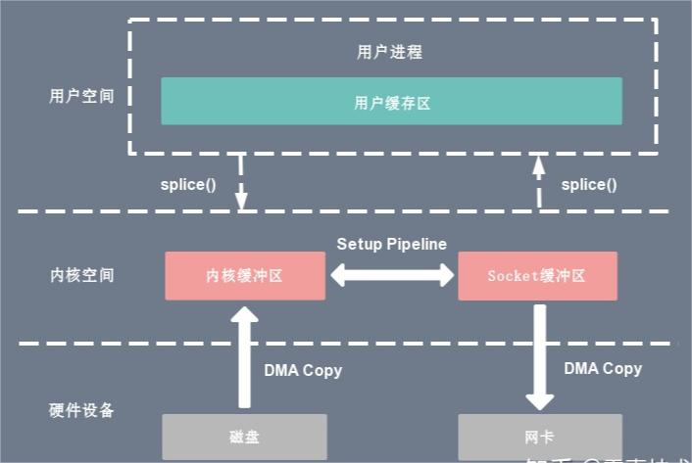
现有的 优化思路：
Splice：
在内核缓冲区和网络缓冲区之间建立管道
避免数据在用户空间和内核空间之间的来回拷贝
避免内核缓冲区和网络缓冲区之间的 CPU 拷贝操作
用户程序不能对IO数据进行修改

Slide 12
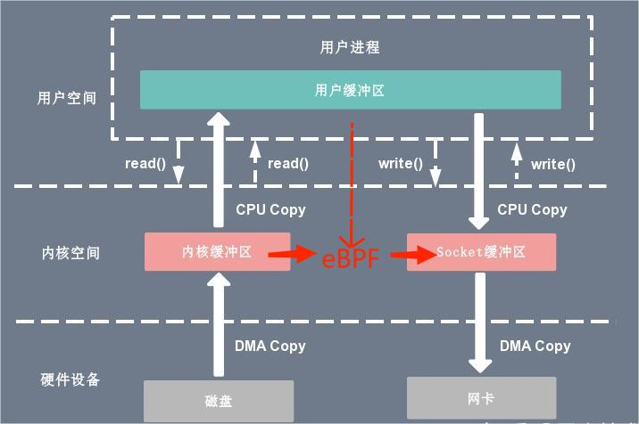
我们提出的新思路：
eBPF：
独特的map机制减少数据拷贝次数
可以减少用户态与内核态之间的上下文切换
可以利用各种内核缓冲区
安全检测机制可以提高程序运行的安全性
允许在加速文件传输的同时对文件进行细粒度的操作
可以实现内存缓存和预读机制
程序可以在运行时动态修改

Slide 13
How？
DFS的部署
eBPF程序的编写与装载
IO性能优化效果检测
初步部署开源社区版JuiceFS
实现单机的性能优化
实现集群的IO性能优化
实现在DisGraFS上的适配
为文件系统提供eBPF支持
设计新的映射类型以支持用户空间和内核的通信和高效IO
修改文件系统驱动程序调用写好的eBPF程序
用于运行性能测试的软件工具
Prometheus
Grafana
Iostat
……

Slide 14
技术依据
DMA
XDP
将数据直接从磁盘读到内核空间页缓冲中，或者将数据从内核空间页缓冲直接写回到磁盘上，但是不能直接在用户地址空间和磁盘之间进行数据传输。
数据在传输过程中需要在应用程序地址空间（用户空间）和内核缓冲（内核空间）之间进行多次数据拷贝操作。
eBPF 和 XDP 是基于 eBPF 实现的高性能、可编程的数据平面技术。XDP 位于网卡驱动层，当数据包经过 DMA 存放到 ring buffer 之后，分配 skb 之前，即可被 XDP 处理。这样，可以通过使用 eBPF 和 XDP 来减少数据拷贝次数，并直接将 DMA 读取到内核空间页缓冲中的数据通过 xdp 进行网络数据传输来提高数据传输效率

Slide 15
实现思路
传统DFS
eBPF程序进行数据处理
传统DFS存储节点通常是通过read读取数据后经过数据处理再通过write发送给客户端，这样会涉及到多次的数据拷贝和上下文切换，可能导致性能瓶颈。
使用eBPF来拦截系统调用，例如read和write系统调用，在内核态中直接完成数据传输和处理，并将处理好的结果返回给用户态程序，从而减少数据从内核态到用户态的拷贝。
优化网络数据包的处理，例如在网络数据包接收时，可以使用eBPF来拦截网络数据包，并在内核态中直接进行数据处理和转发，从而减少数据在内核态和用户态之间的拷贝。

Slide 16
实现流程
编写并挂载eBPF程序
基于bcc完备的工具链
Bpf（）系统调用
传递eBPF字节码与参数
绑定eBPF程序
将eBPF程序与特定事件绑定
拦截/替换传统文件系统接口
eBPF程序被触发后自动执行
处理数据后返回结果

Slide 17
谢谢
FutureWithinBuzzyBees：
常文正 于硕 刘兆宸 赵浩怡 龚劲铭

